Slide 1

O que a vida me ensinou...

Slide 2
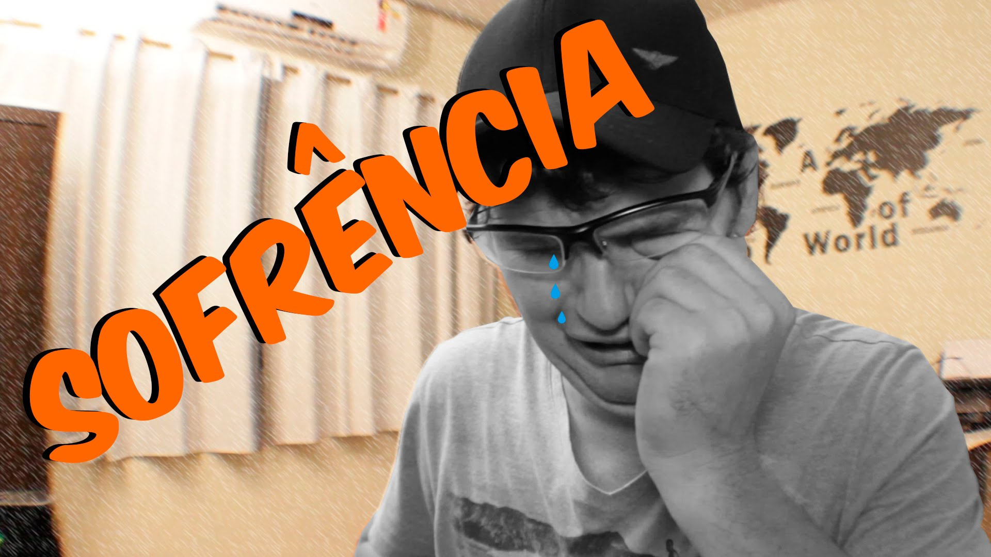

Slide 3
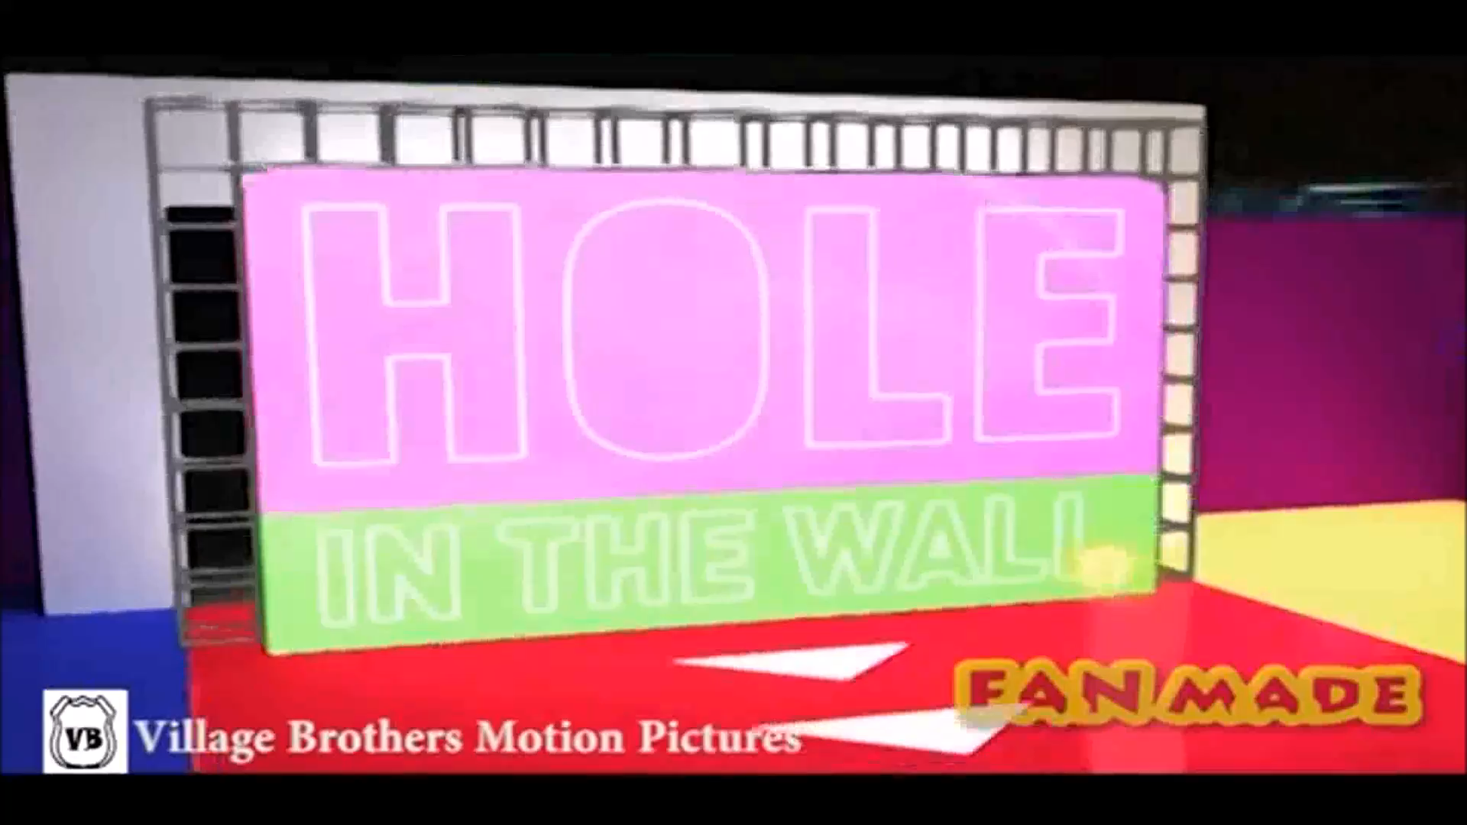

Slide 4
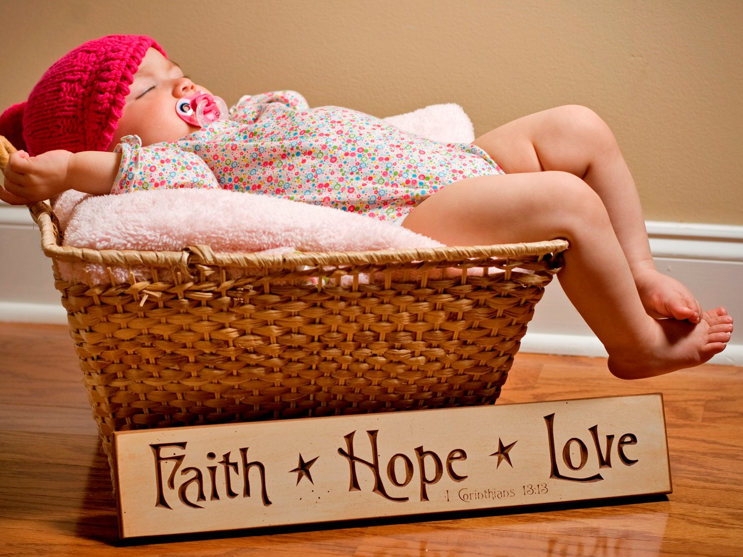
Lindos, fofos e anjinhos, mas...
Notes:
Quando uma criança nasce, são lindo e maravilhosos,

Slide 5
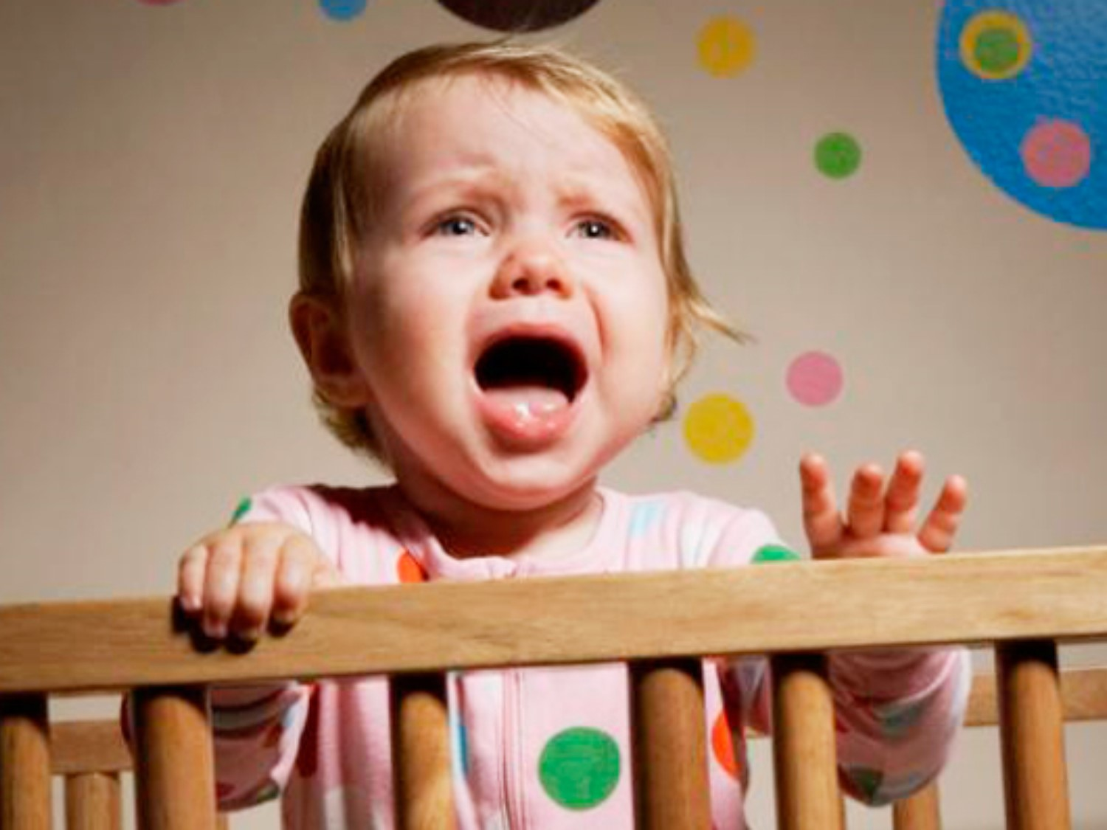
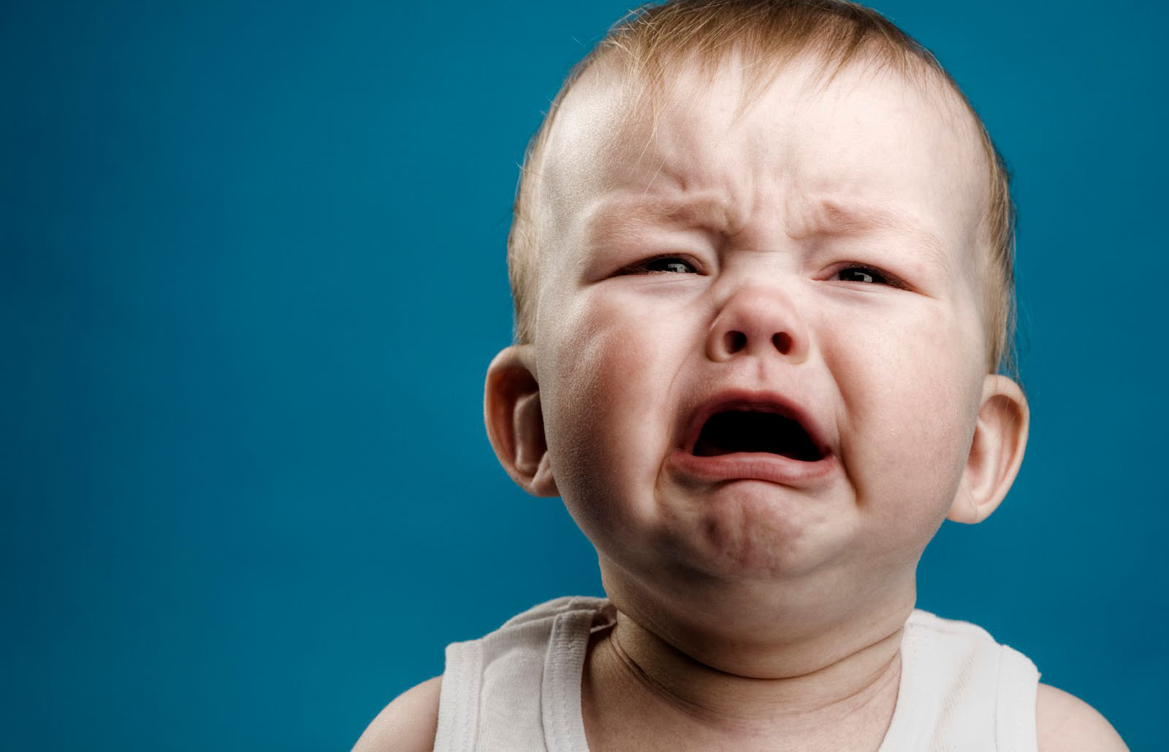
Choram e demonstram necessidades e sofrimento
Notes:
Diante de suas necessidades eles choram, demostrando claramente seu sofrimento. Quando eles querem algo, choram, e desta forma eles criam um código, basta eu chora que minha mamãe me pega.

Slide 6

Diante do sofrimento o que fazer?

Slide 7
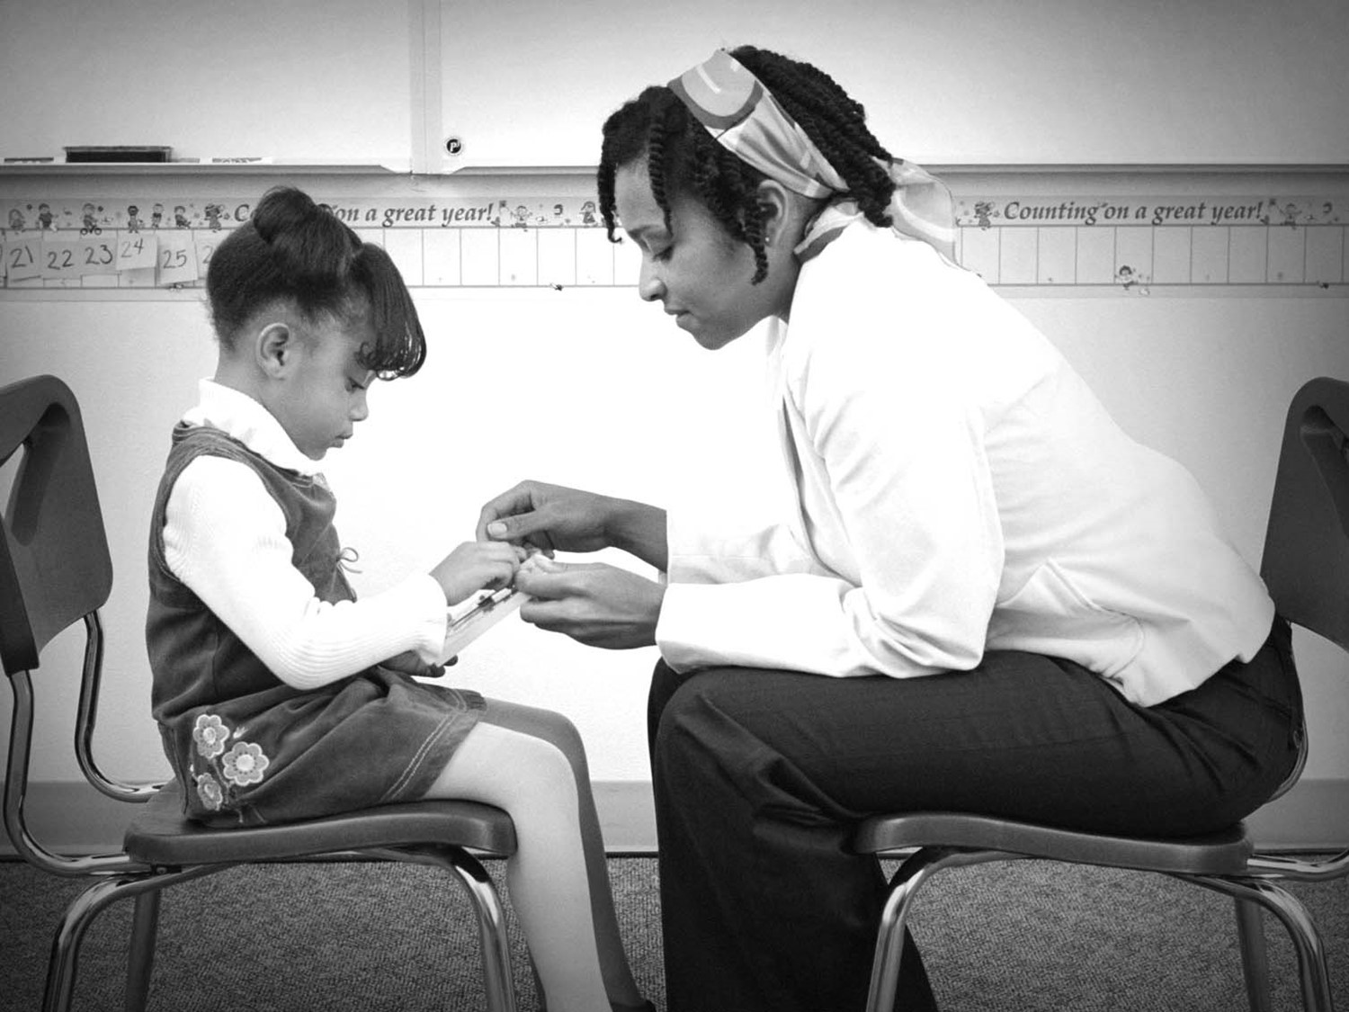
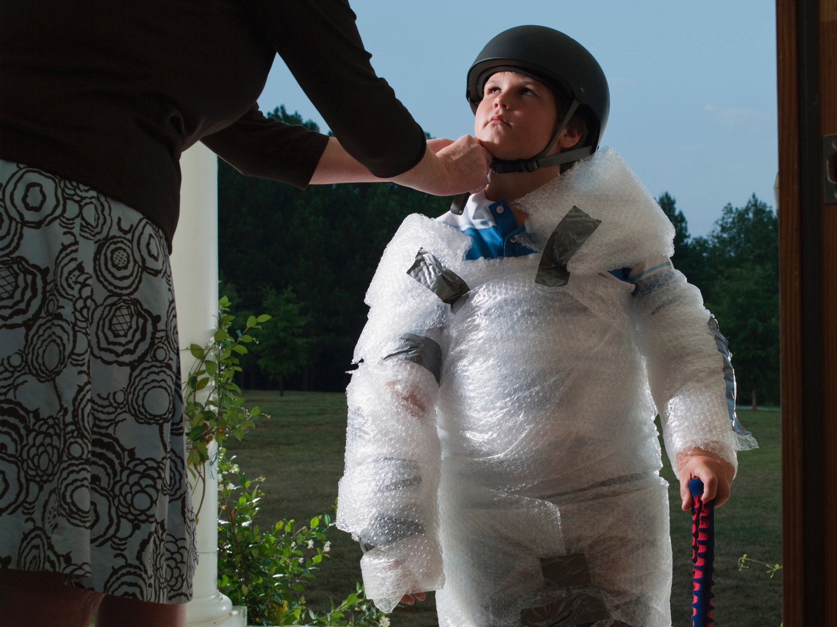
“Meu filhinho não pode sofrer!!!”

Slide 8
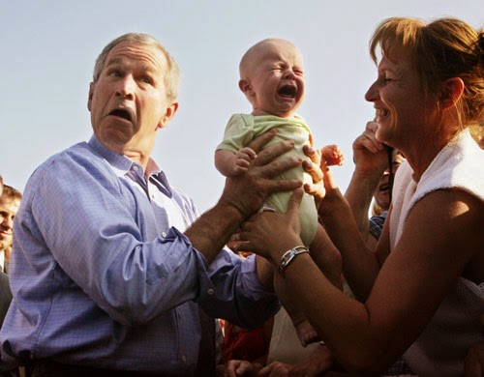
“É só eu chorar que a mamãe me pega”
Notes:
Chame a todos os professores a frente convide alguém para cantar uma música especial e no final façam eles se sentirem os mais importantes e homenageados do mundo.
Muito obrigado Professores

Slide 9

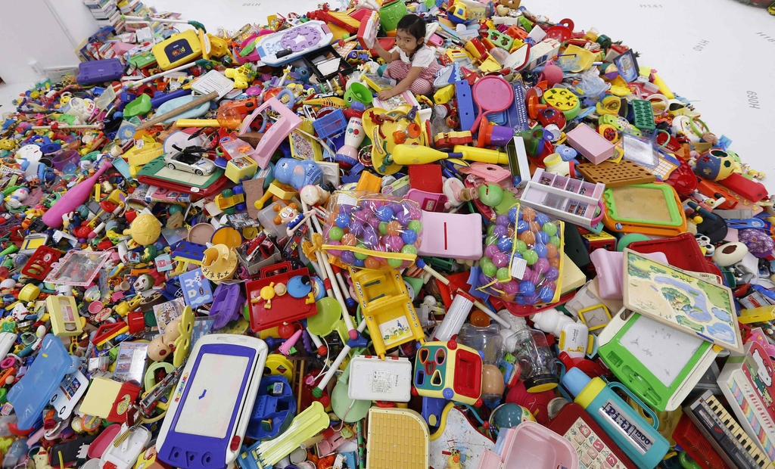
Quer? ganhou!

Slide 10
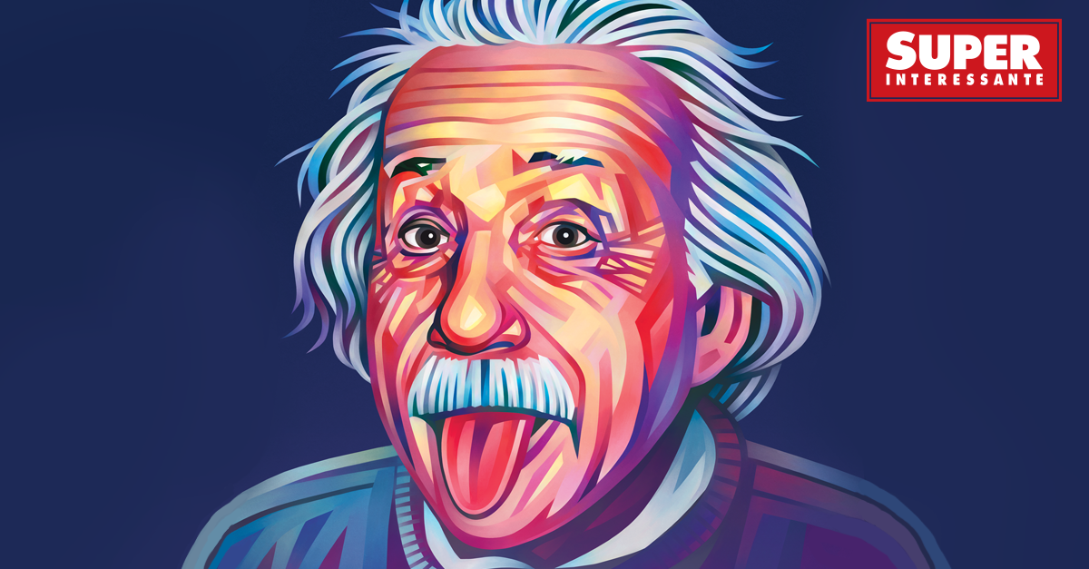
Qdo crianças e jovens não aprendem a lidar com o sofrimento,
teremos que tipo de adultos?

Slide 11
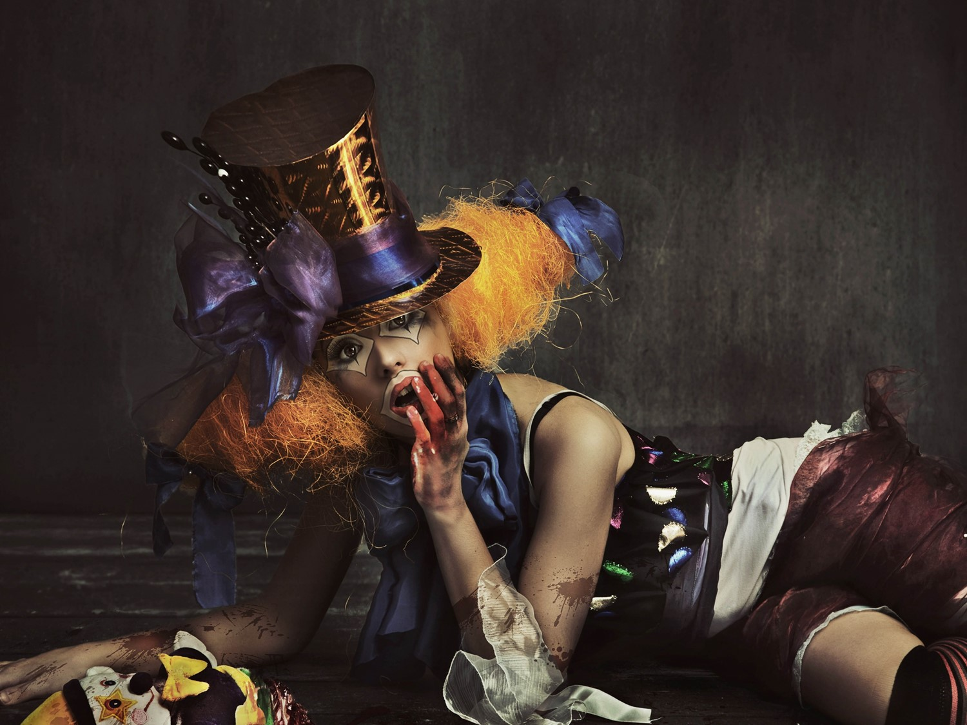
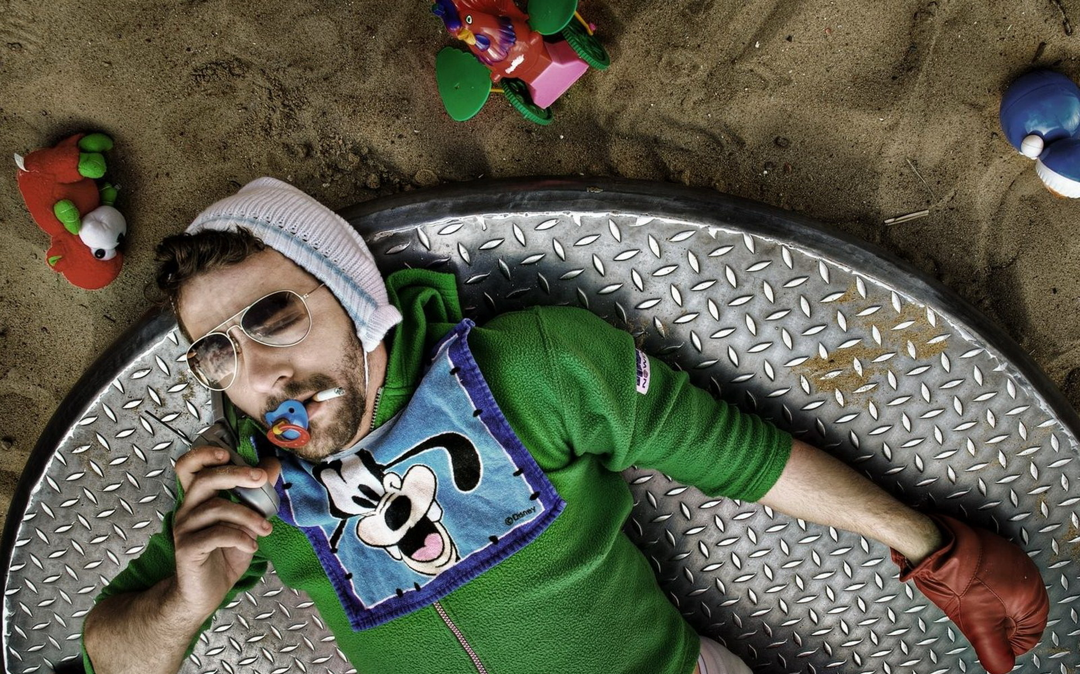
Adultos infantilizados !
Notes:
Por nossa sociedade não saber lidar com o sofrimento, estamos lidando com uma geração de adultos infantilizados, que não sabem lidar com o sofrimento também, e o circulo se torna vicioso.
Hoje em dia jovens e adultos diante das crises, a primeira coisa a que pensam é, morrer, sumir, fugir.
Como se tornaria completamente constrangedor

Slide 12

Sofrimento existe,
é fato...

Slide 13
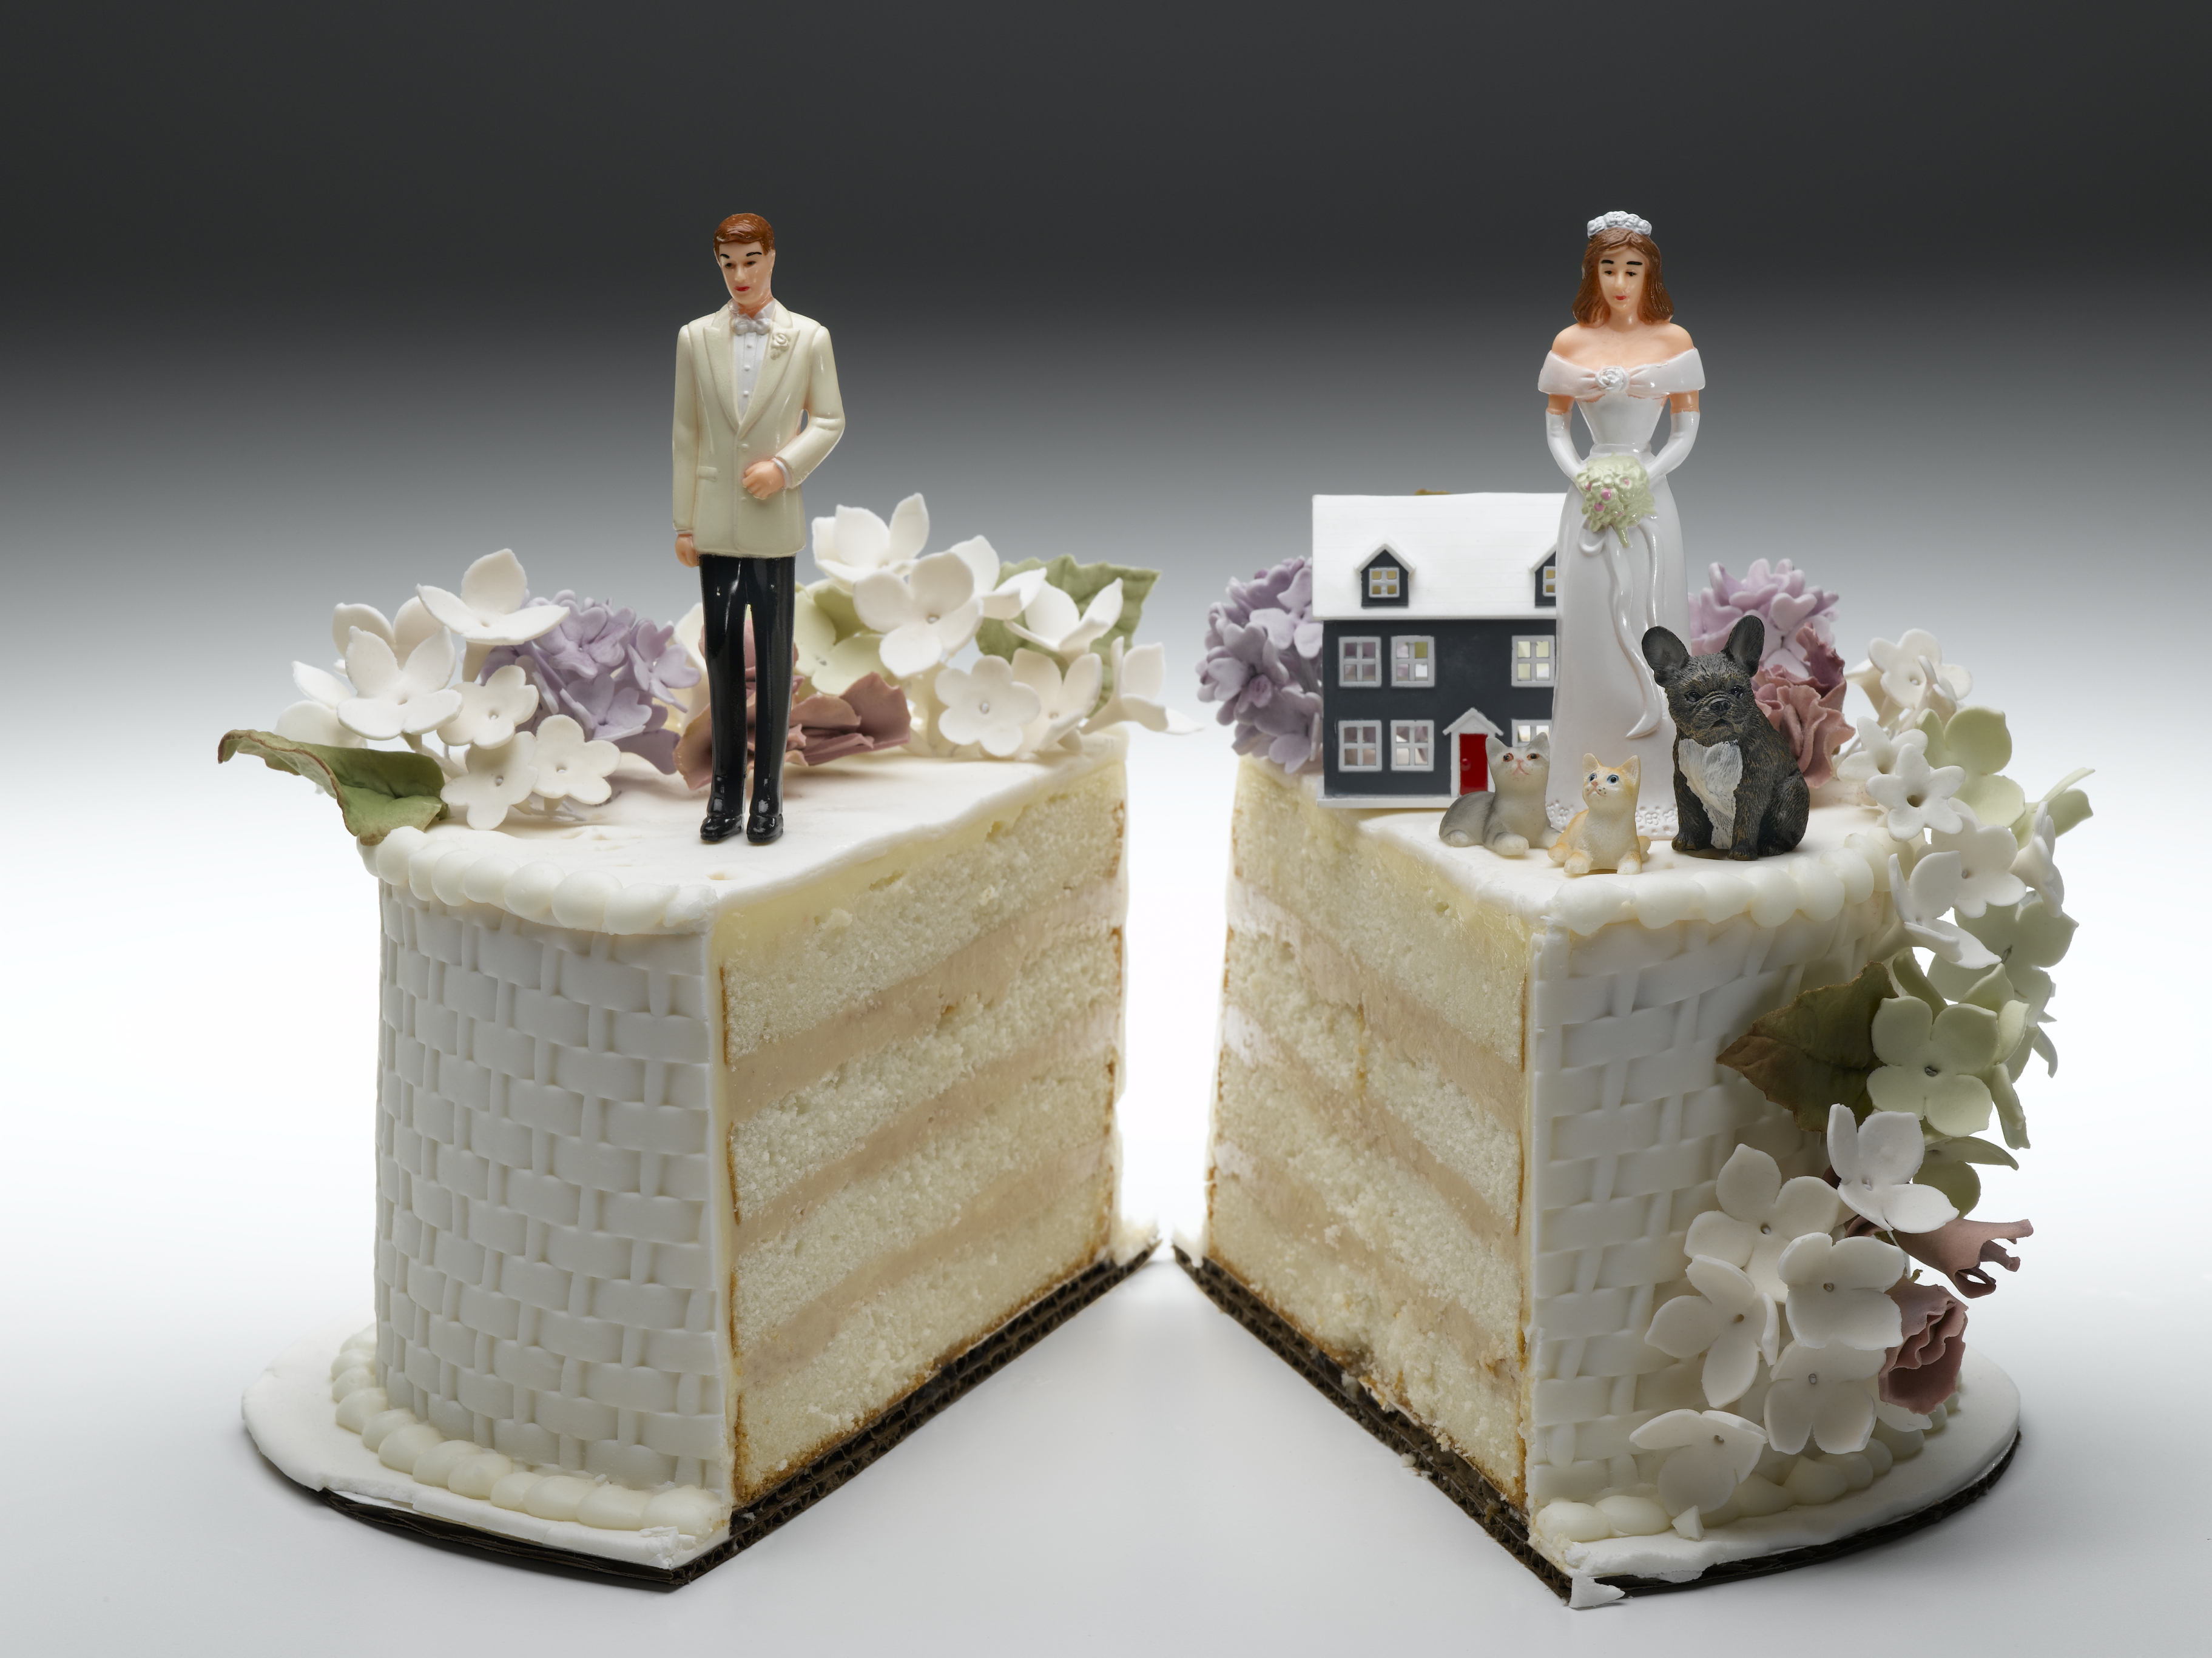
Notes:
As pessoas se casam, fazem festas, constroem sonhos, mas...
Quando não investimos no casamento, o egoísmo toma conta, e mesmo não sendo a vontade de Deus, casamentos chegam ao fim.

Slide 14
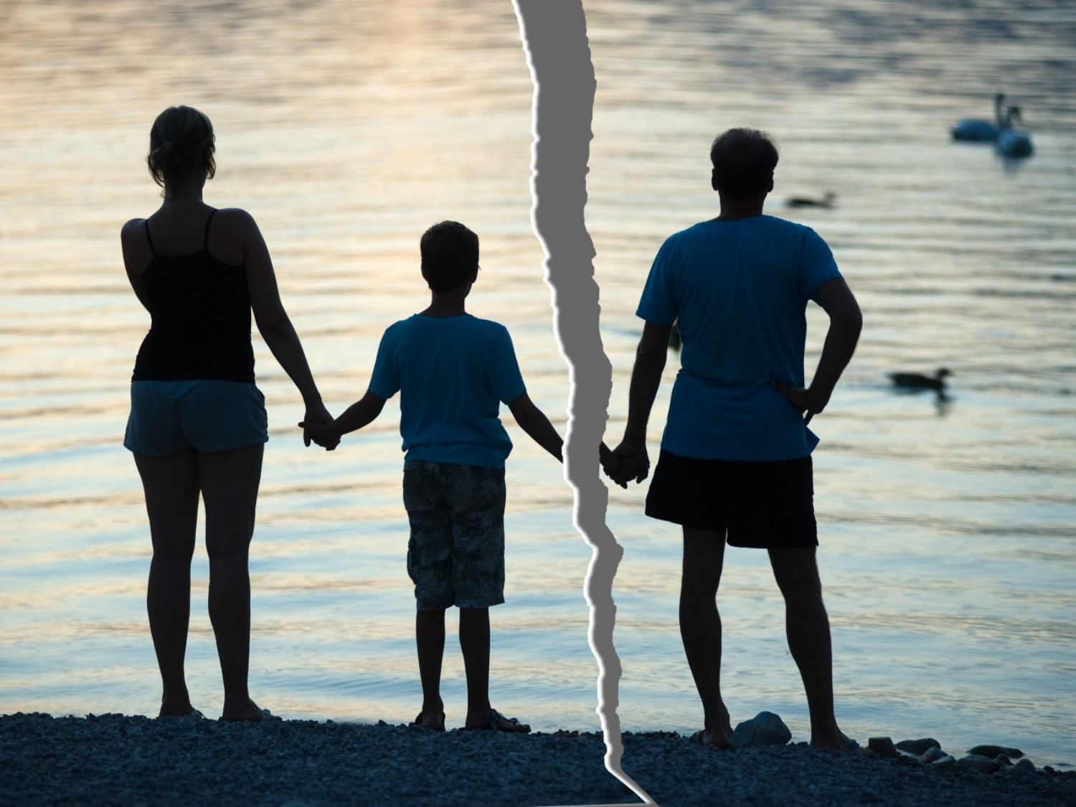

Slide 15


Slide 16
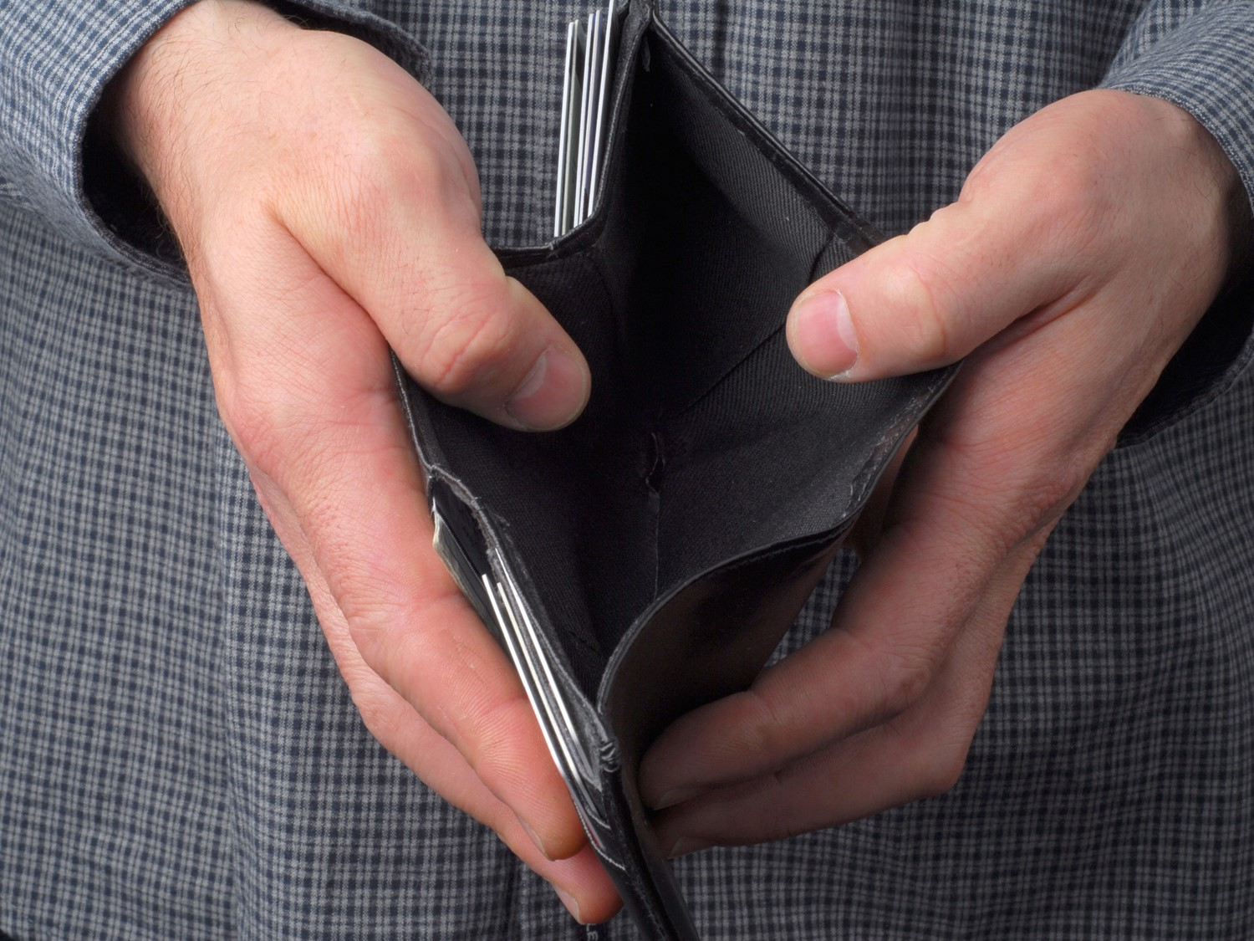
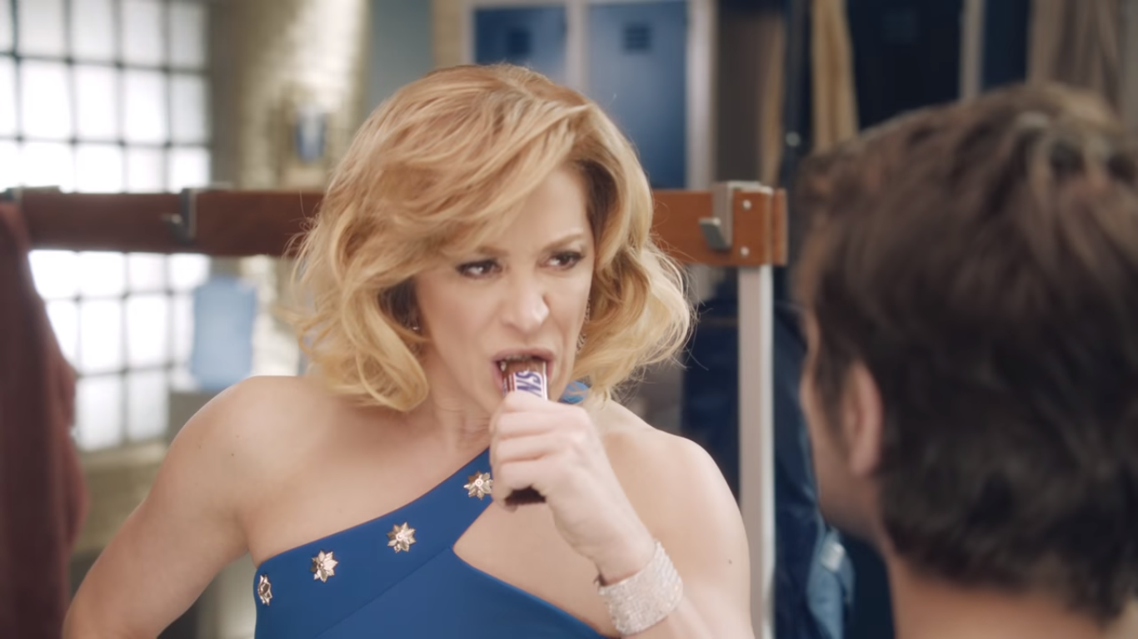
Notes:
Em um mundo onde o sistemas financeiro é completamente integrado e globalizado, crises vão e vem, e acredite, o dinheiro pode acabar, ao ponto de perder tudo, até mesmo a sua casa , ao ponto de morar de favor na casa da tia, da vó, etc.

Slide 17


Nem sempre alcançamos os sonhos

Slide 18
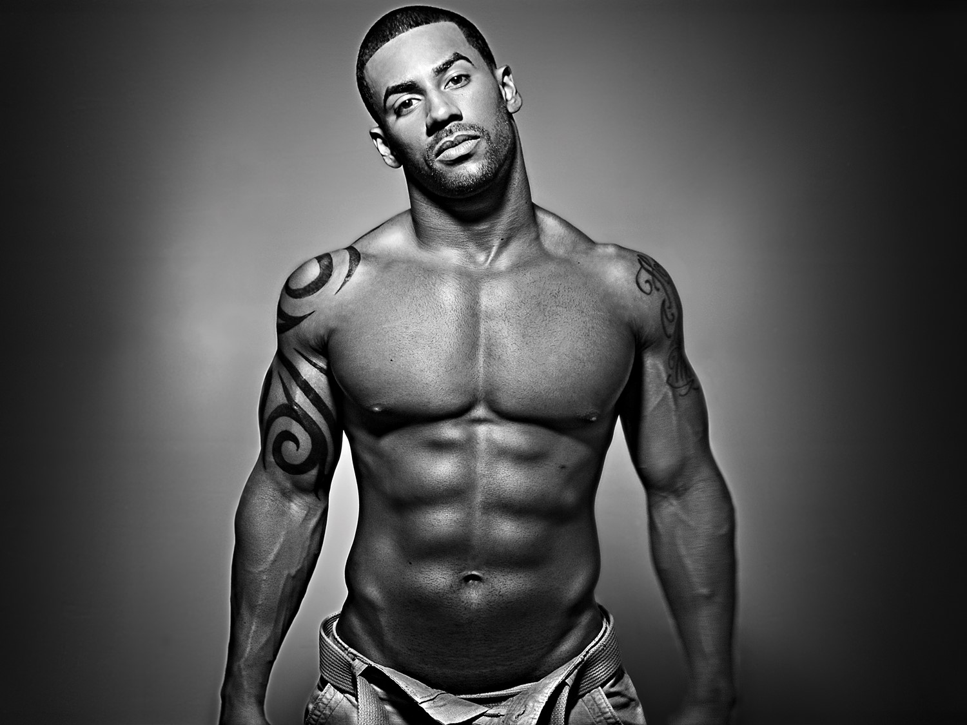
Geração Saúde!
Mas...
Notes:
Suplementos, academia, alimentação a risca, uau, grana e tempo gastos.

Slide 19



Slide 20
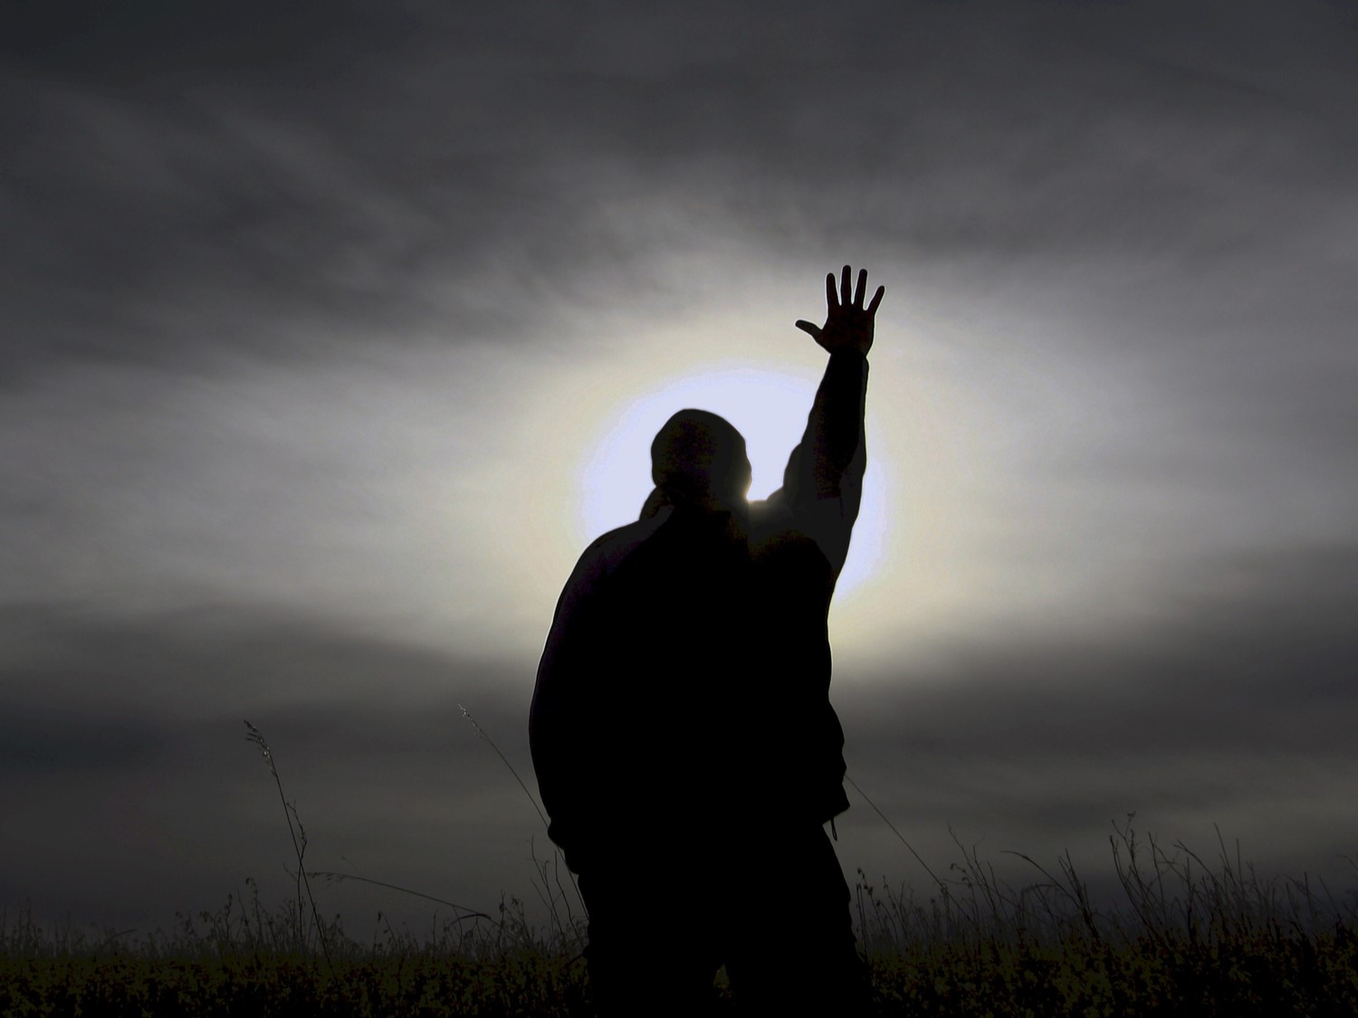
Nem sempre nossas orações serão respondidas de acordo com os nossos desejos

Slide 21
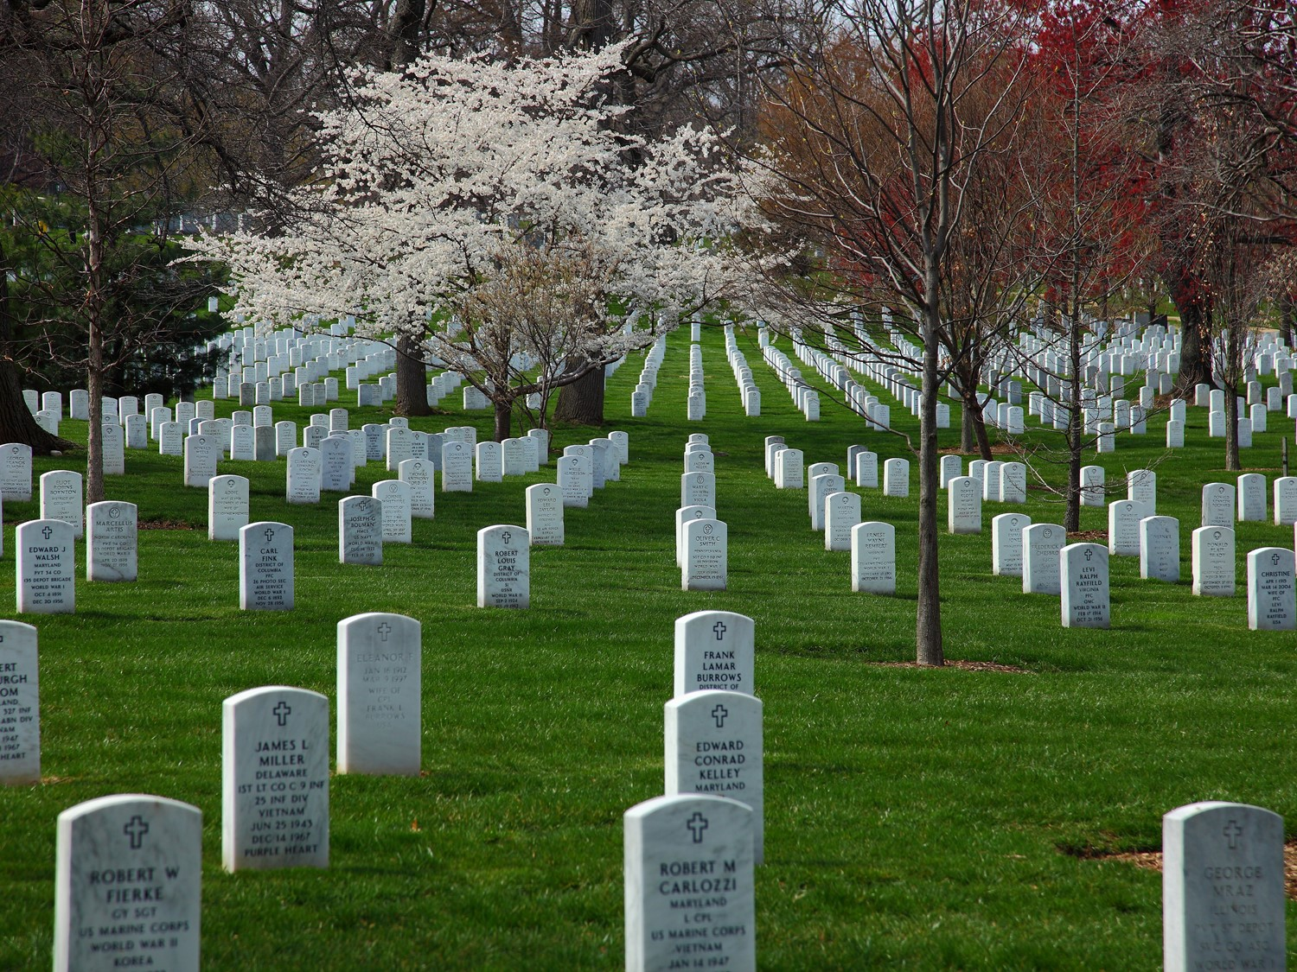

Slide 22
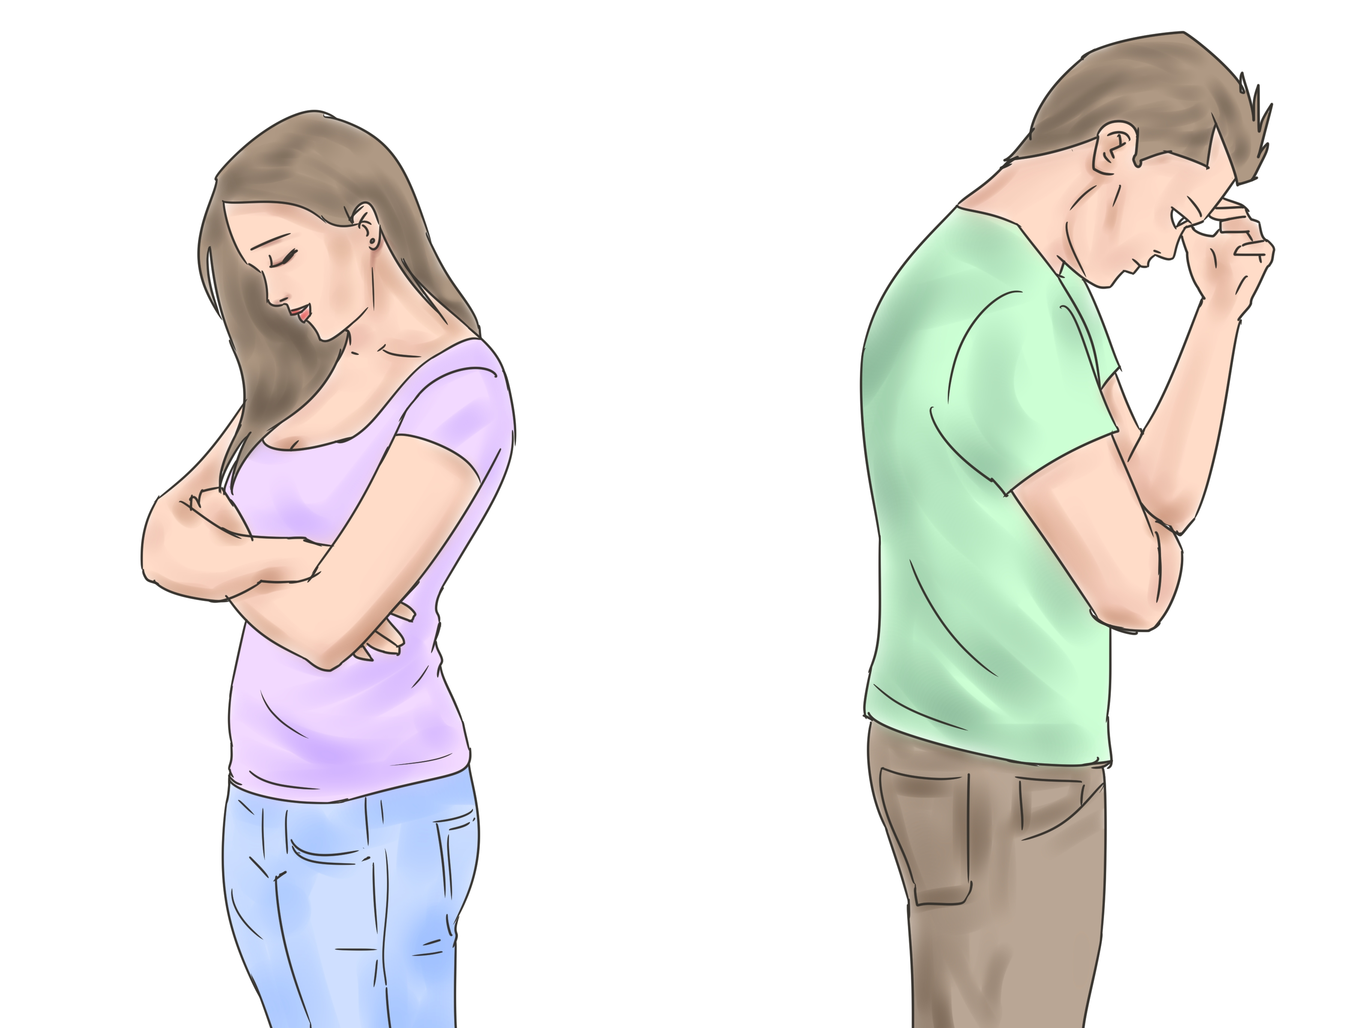
Diante das crises o que fazer?

Slide 23
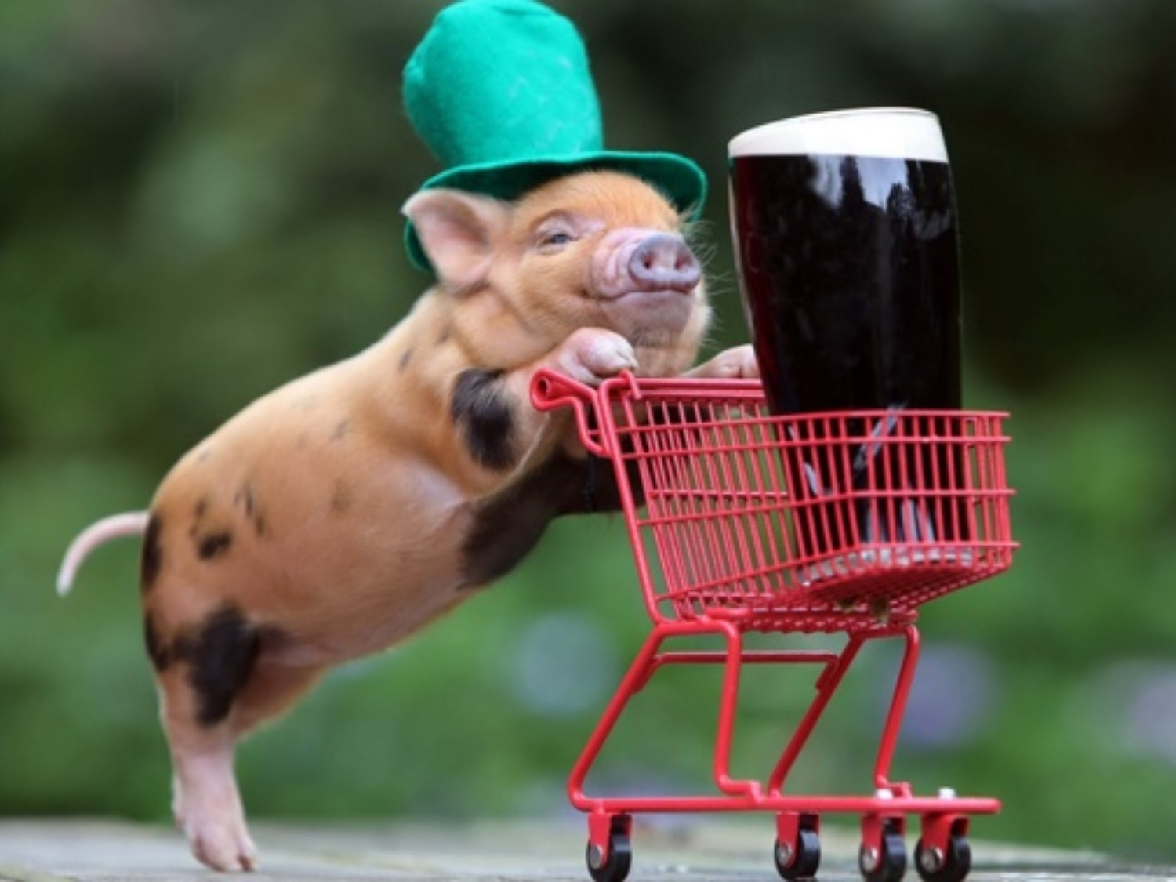

Slide 24
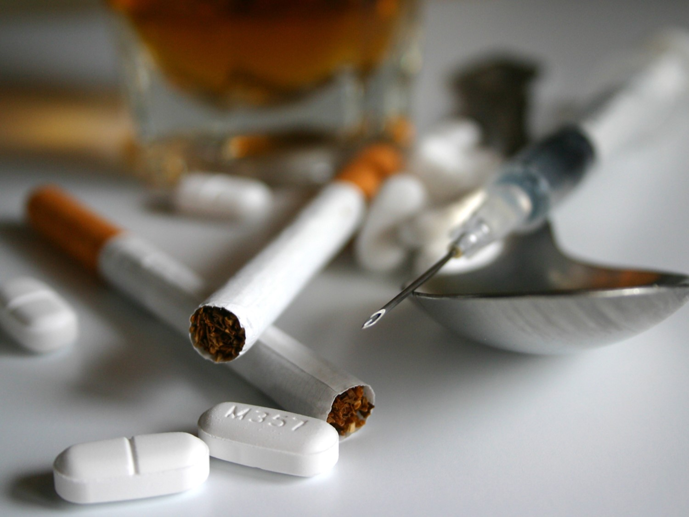

Slide 25
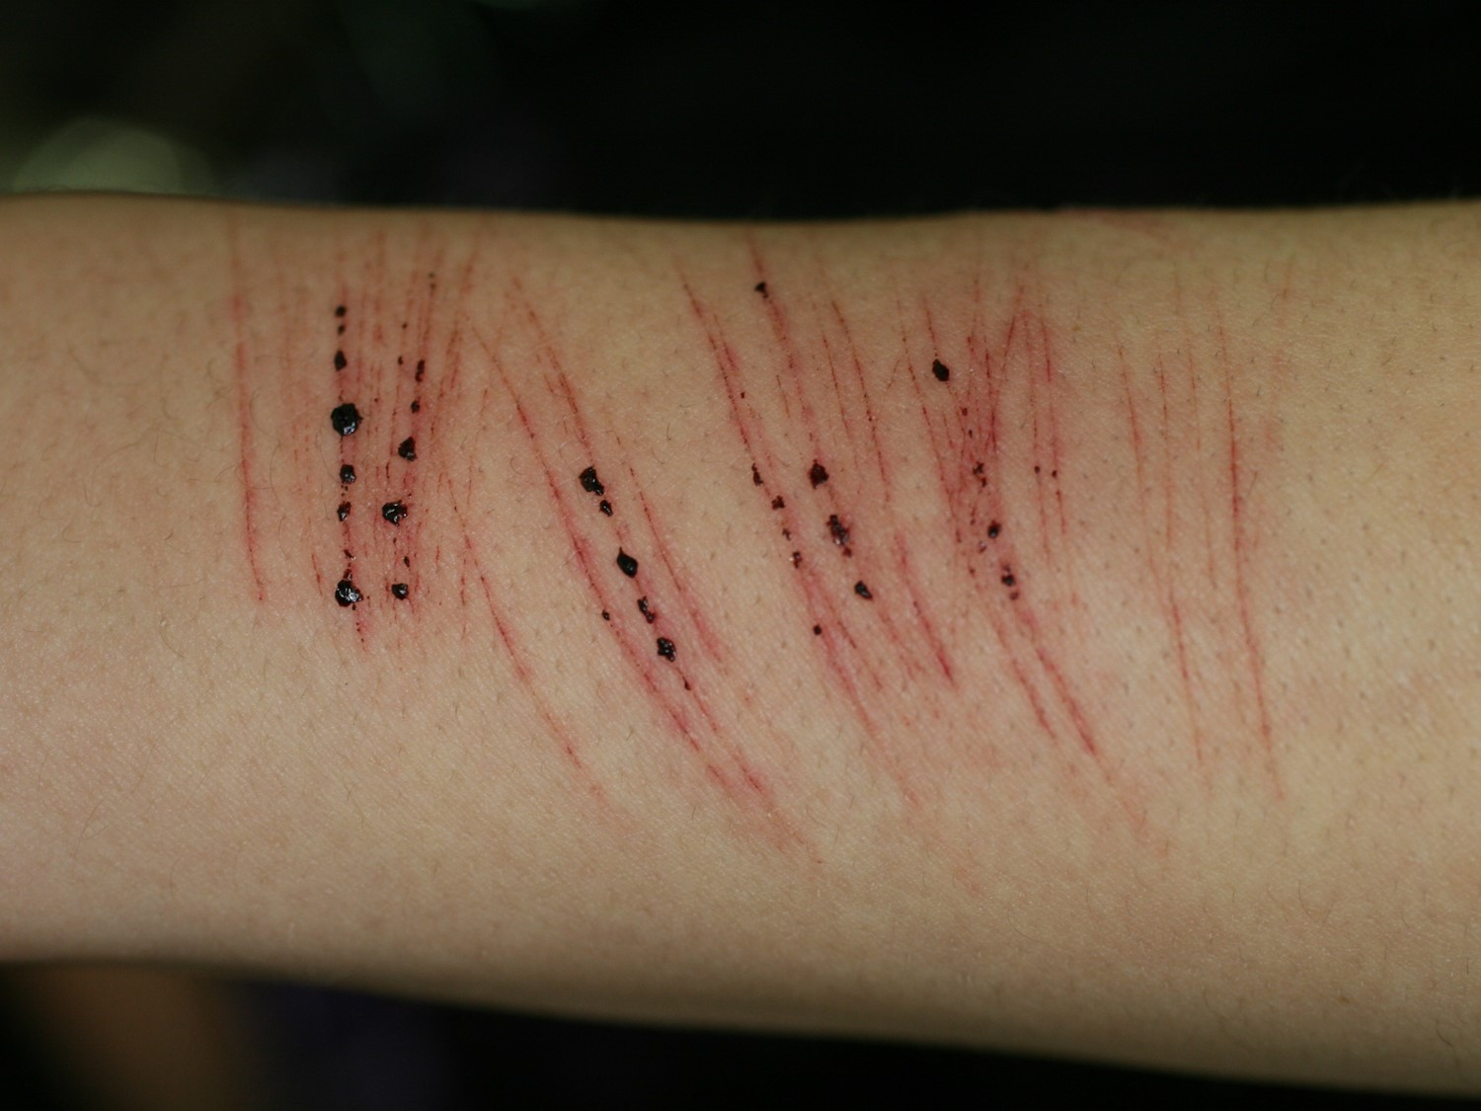
Notes:
.

Slide 26
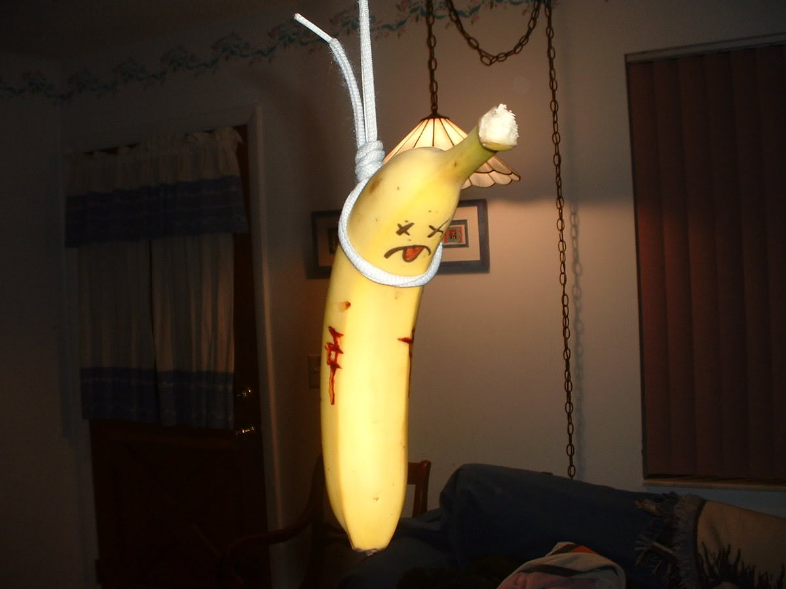

Slide 27
Diante das crises o que fazer?

Slide 28
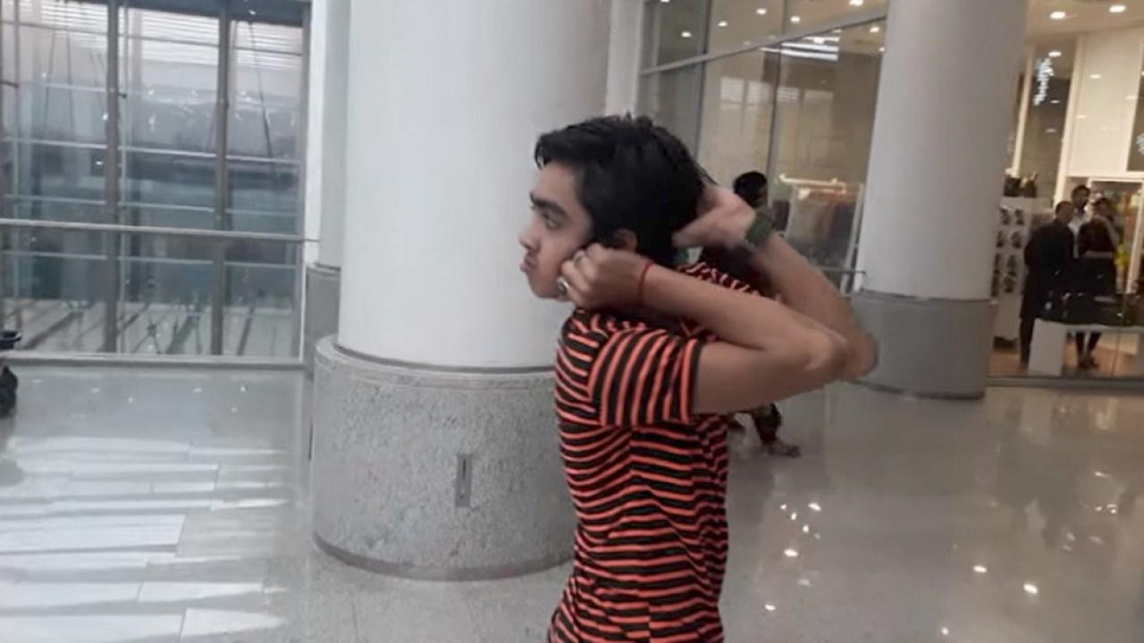
Mohamed Sameer
“Menino-coruja”
Notes:
Mohamed Sameer

Slide 29
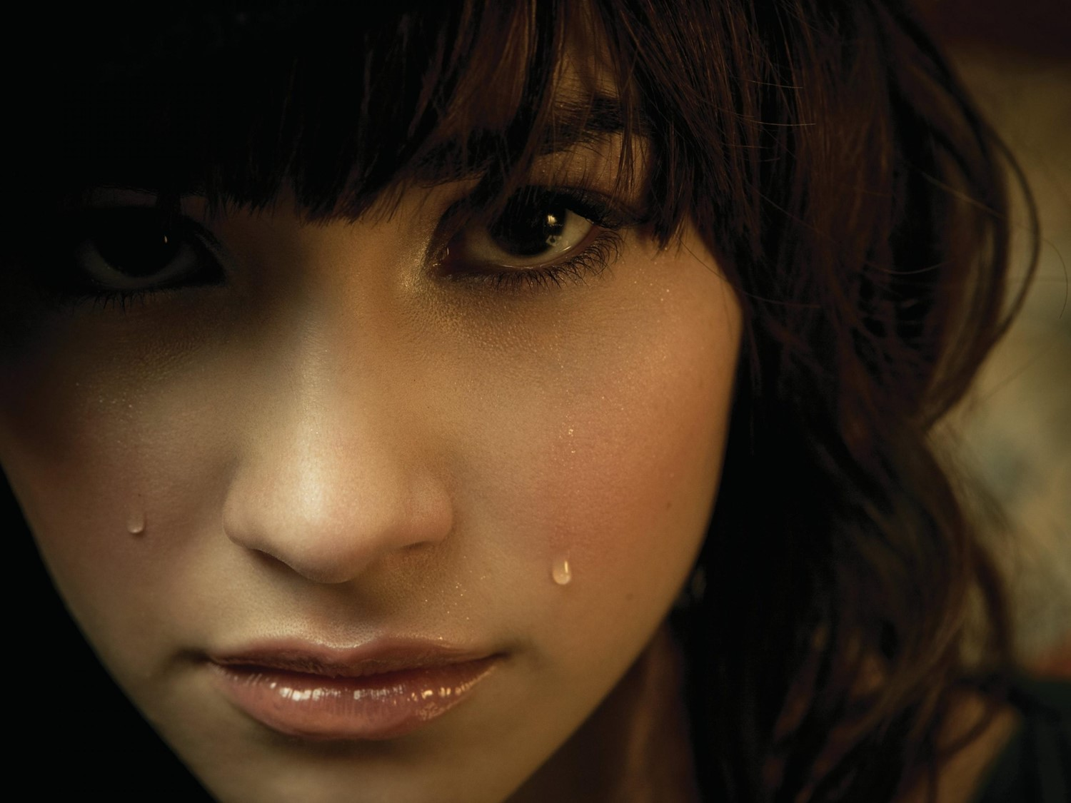
“É BOM sofrer na juventude!”

Slide 30
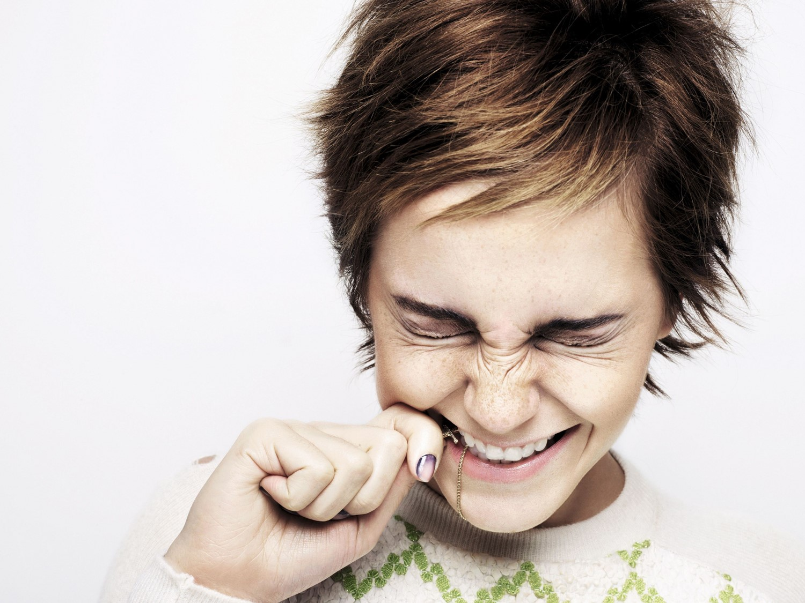
“É bom que as pessoas aprendam a sofrer com paciência desde a sua juventude”
Lamentações 3:27

Slide 31
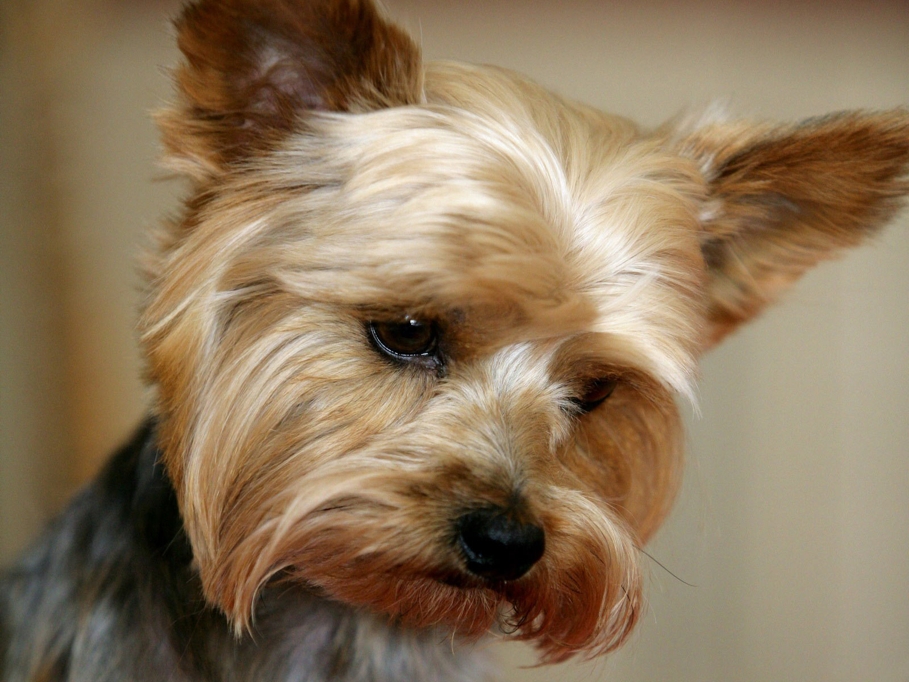
Como devemos nos portar diante do sofrimento?

Slide 32


Slide 33
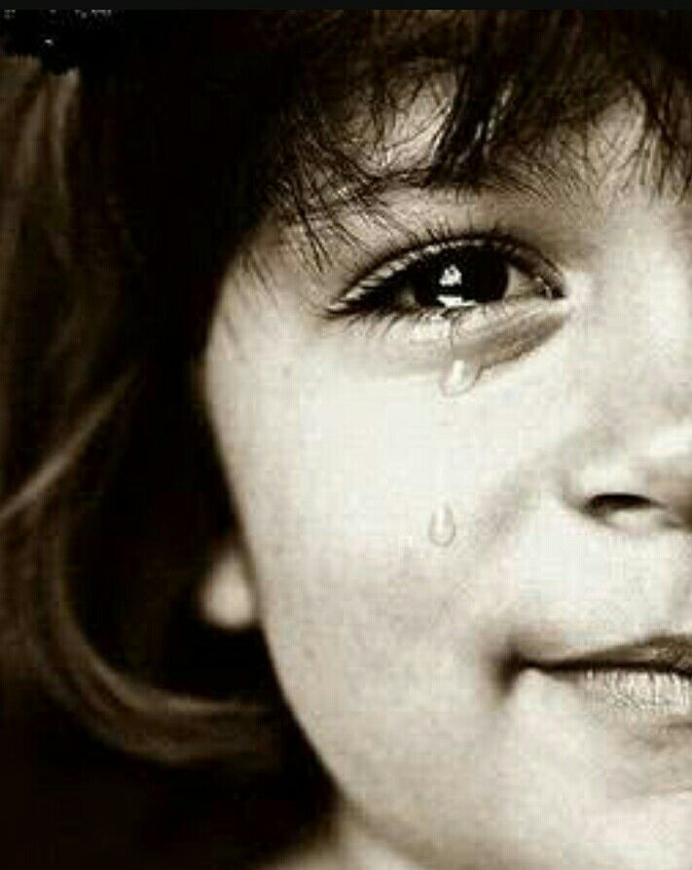
“Meus irmãos,
sintam-se felizes quando passarem
por todo
tipo de aflição...”
Tiago 1:1-4

Slide 34

O que o sofrimento produz?
Porque?

Slide 35

“...sabendo que
na prova da fé
nasce a paciência...”
Tiago 1:1-4

Slide 36


Slide 37

“e qdo a paciência estiver perfeita,
vc será perfeito e completo, sem faltar em coisa alguma.”
Tiago 1:1-4

Slide 38
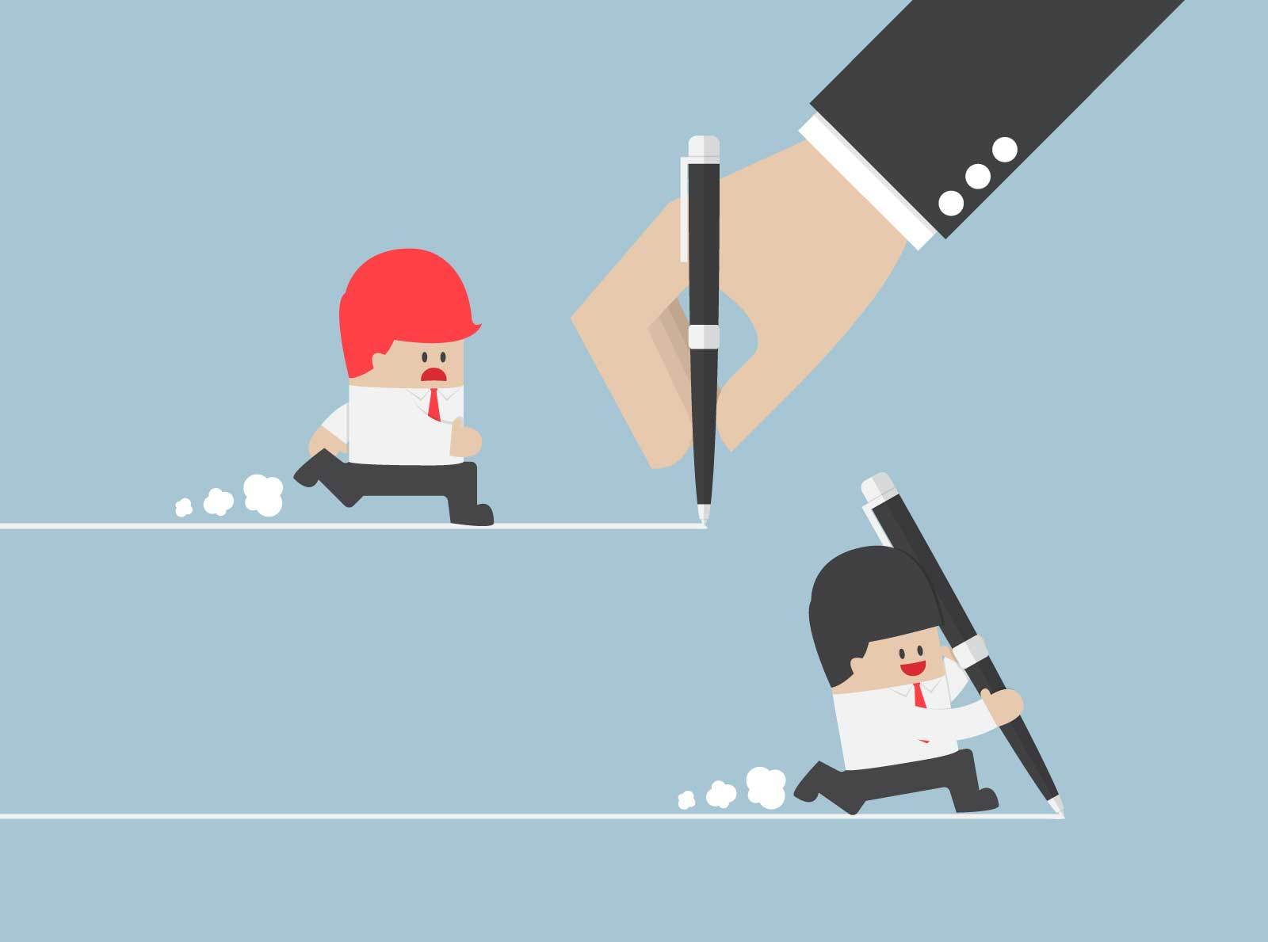
Perseverante/Maduro/Completo

Slide 39
e

Slide 40
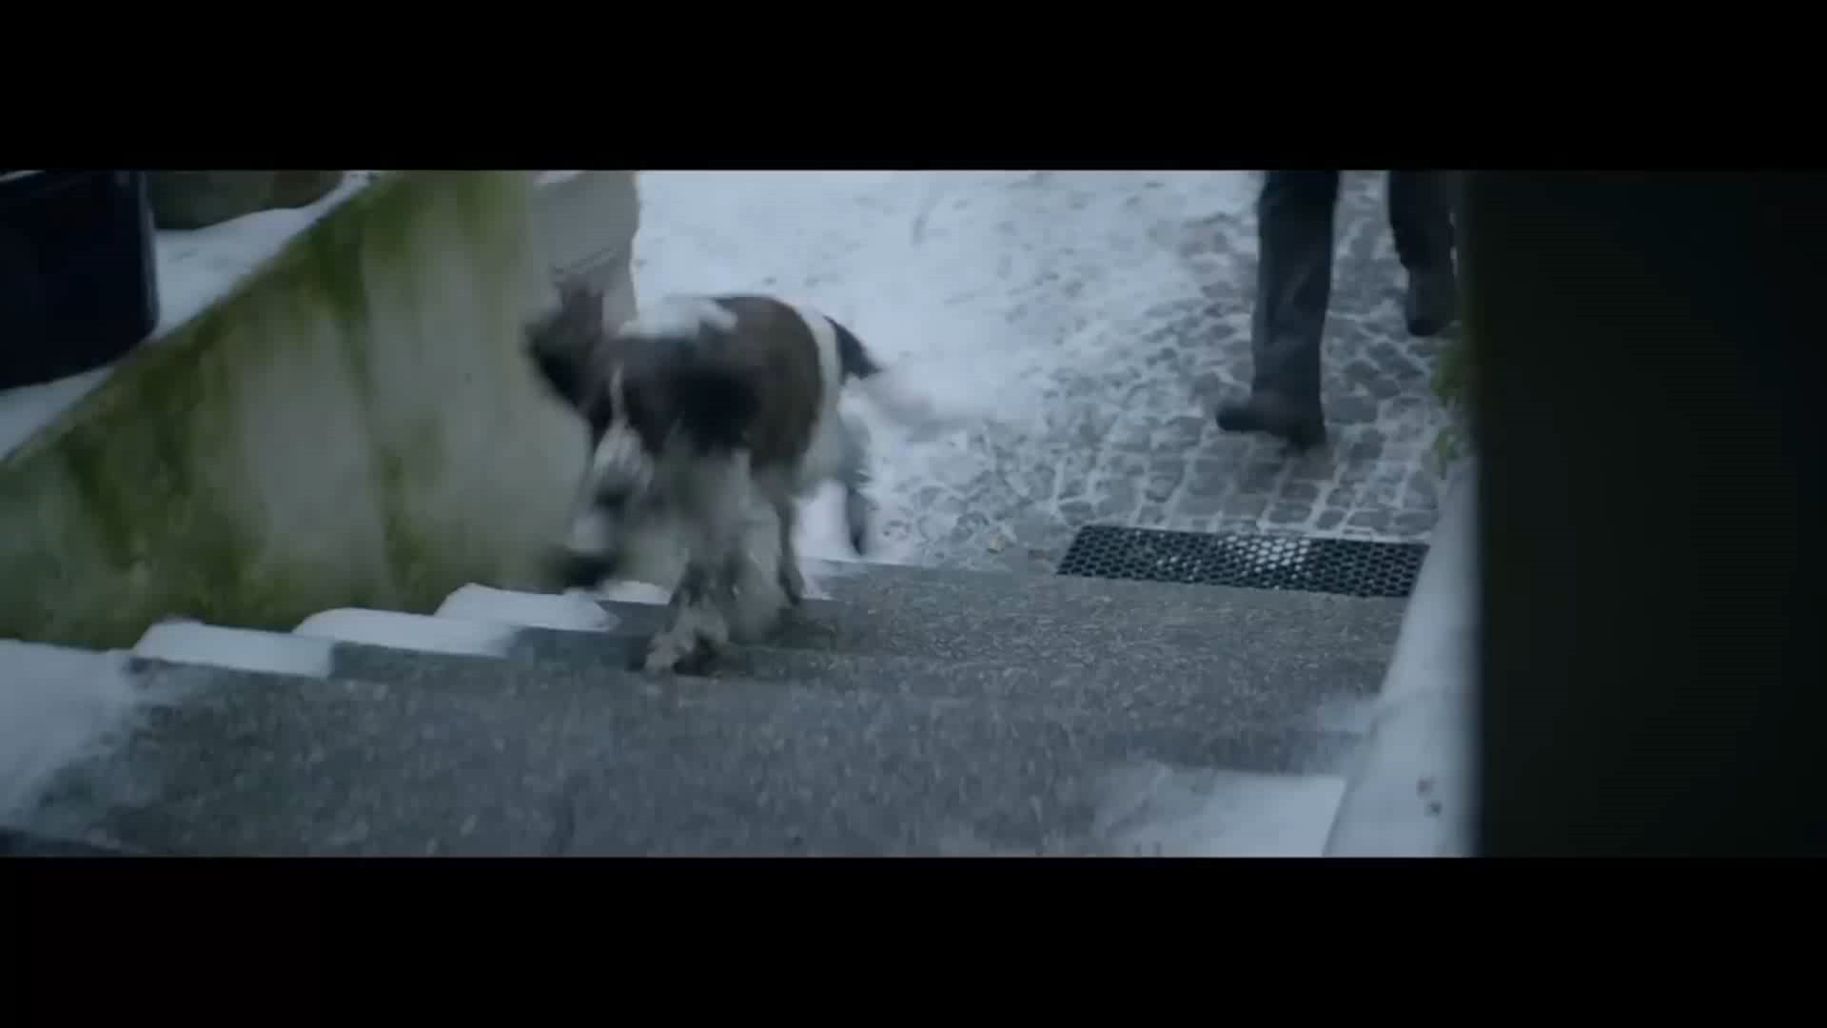

Slide 41


Slide 42


?

Slide 43
Que tipo de adulto você quer ser?

Slide 44
